Slide 1
🚫 Proibido Compartilhamento e Revenda 🚫
Este slide é de propriedade exclusiva da Ferramenta EBD - Abra a Jaula e destina-se apenas ao uso dos assinantes. Qualquer compartilhamento, revenda ou distribuição não autorizada é estritamente proibido.
🔒 Uso Exclusivo do Assinante 🔒
Este conteúdo é exclusivo e deve ser utilizado somente pelo assinante da Ferramenta EBD. Qualquer reprodução, total ou parcial, sem autorização expressa é considerada uma violação dos direitos autorais.
🏴‍☠ Pirataria é Crime! 🏴‍☠
Se você encontrar este slide sendo vendido ou baixado por meio de sites, blogs ou grupos de redes sociais, saiba que isso está sendo feito de forma pirata e por má fé. Denuncie qualquer uso indevido!
Caso tenha adquirido esse material em outro lugar que não seja na plataforma da Ferramenta EBD – Abra a Jaula, abençoe o trabalho e esforço dos produtores para que possam continuar produzindo. Aperte neste link e seja assinante do material original: https://abraajaula.com/ferramenta-ebd/
Não se preocupe, essa folha de slide não atrapalhará sua apresentação.
Att
Equipe: Ferramenta EBD

Slide 2
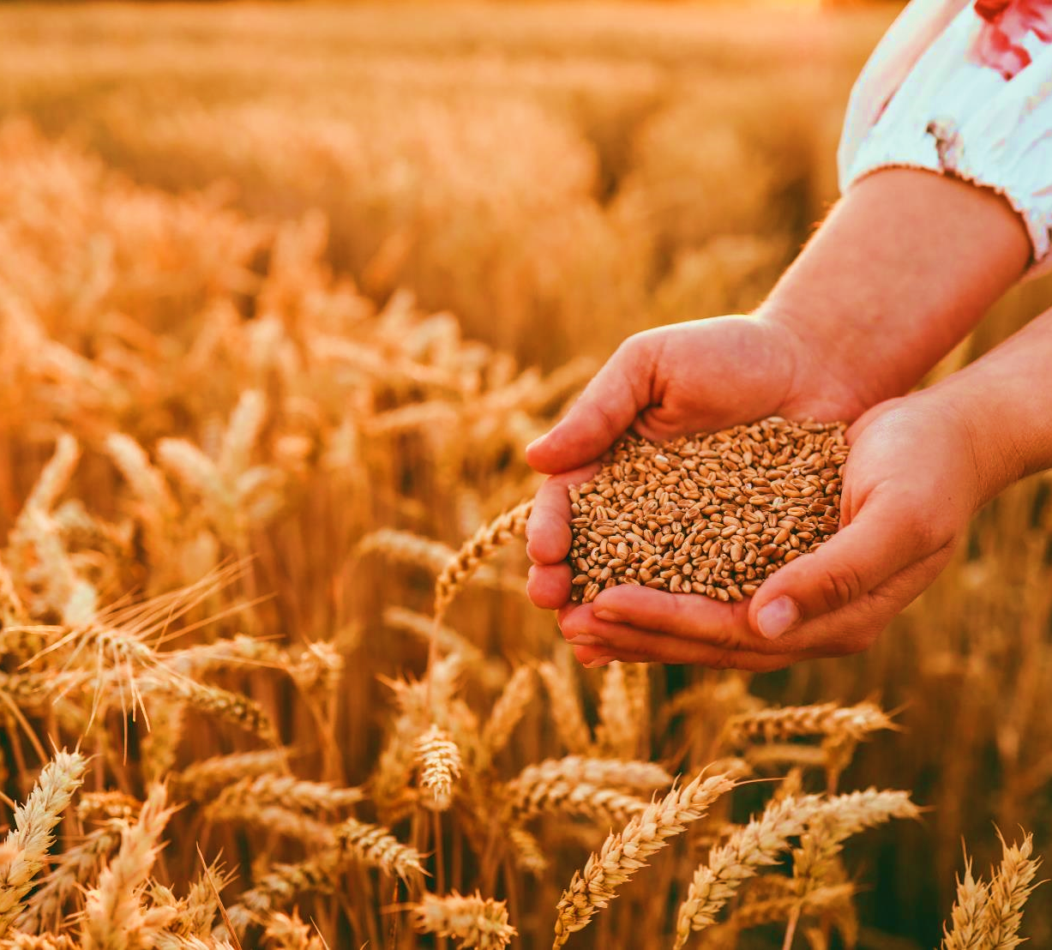
LIÇÃO 12
22 de Dezembro de 2024
4º trimestre 2024
A Promessa de Vida Abundante

Slide 3
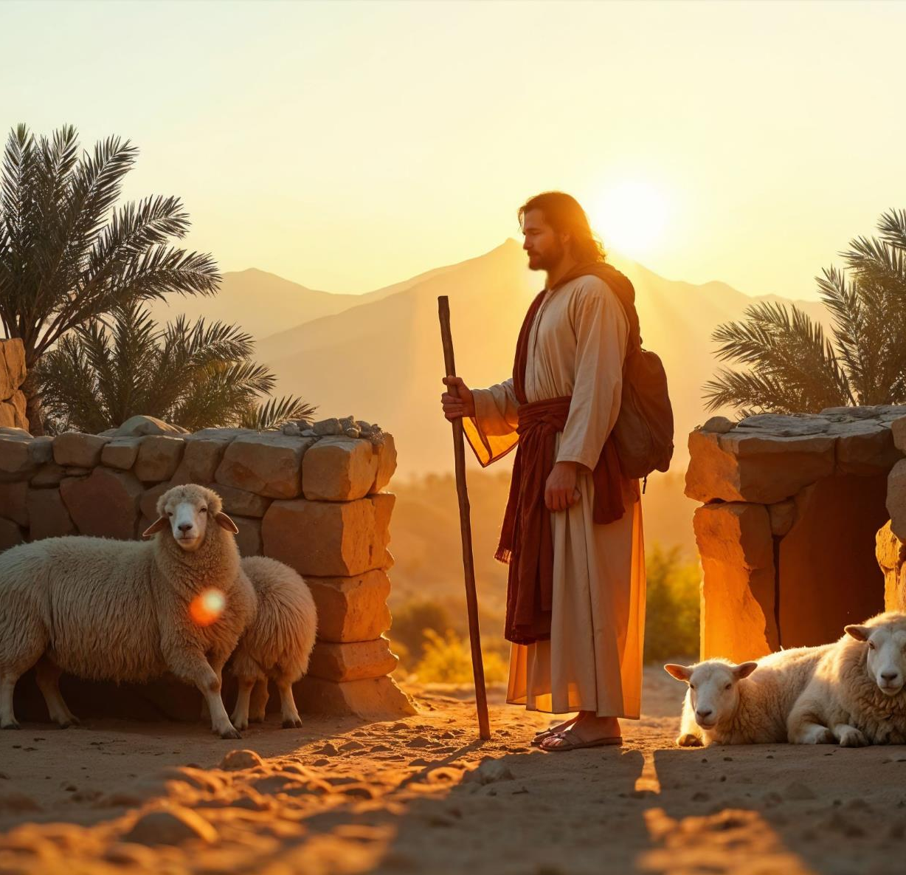
TEXTO ÁUREO
“Eu sou a porta; se alguém entrar por mim, salvar-se-á, e entrará, e sairá, e achará pastagens. O ladrão não vem senão a roubar, a matar e a destruir; eu vim para que tenham vida e a tenham com abundância.” (Jo 10.9,10)

Slide 4
VERDADE PRÁTICA
O Senhor Jesus tem uma promessa de vida abundante para quem se relaciona com Ele de maneira plena.

Slide 5
TEXTO BÍBLICO
João 10.7-18

Slide 6
INTRODUÇÃO
Nesta lição, estudaremos a promessa da vida abundante prometida pelo Senhor Jesus, conforme João 10. A vida com Cristo se contrasta diretamente com a vida sem Ele. Quando estamos em Cristo, tudo o que ansiamos e desejamos tem outros fundamentos. A vida abundante em Cristo preenche lacunas que, até então, nem imaginávamos que poderiam ser preenchidas.

Slide 7
OBJETIVOS DA LIÇÃO

Slide 8
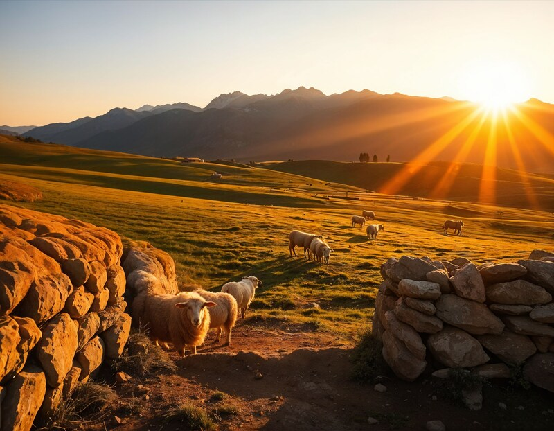
1
APRESENTAR
o Senhor Jesus como a fonte da vida abundante

Slide 9
2
CONCEITUAR
e explicar a Vida Abundante

Slide 10
3
ELENCAR
o que identifica a Vida Abundante

Slide 11
APRESENTAR
CONCEITUAR
ELENCAR
o Senhor Jesus como a fonte da vida abundante
o que identifica a Vida Abundante
e explicar a Vida Abundante

Slide 12
1
JESUS,
A FONTE DE VIDA ABUNDANTE

Slide 13
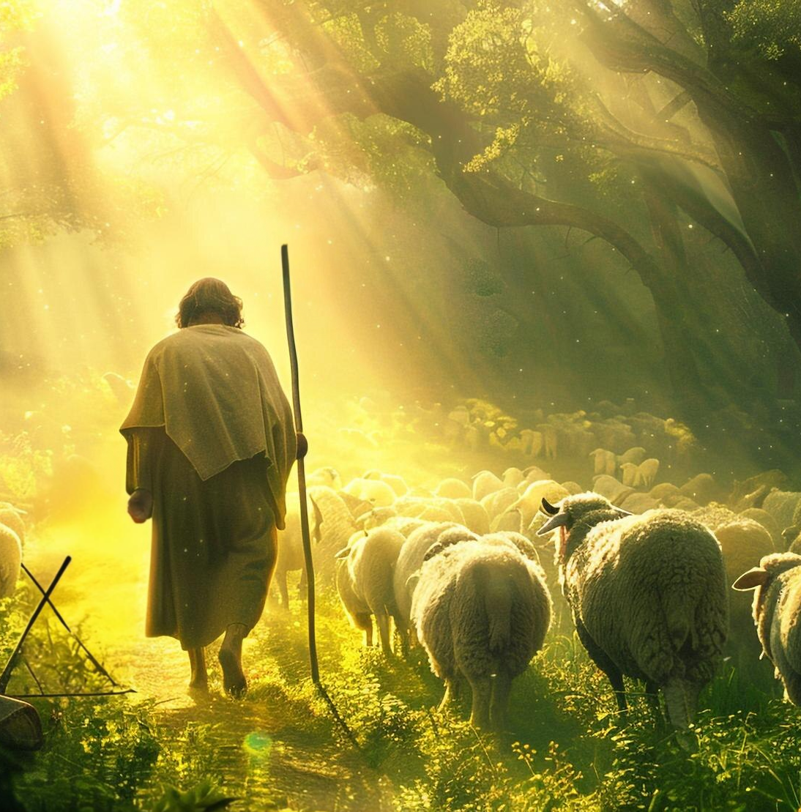
JESUS, A FONTE DE VIDA ABUNDANTE
1. A fonte de verdadeira vida
O Evangelho de João, no capítulo 10, apresenta o Senhor Jesus como o “Bom Pastor”. Esse Pastor se relaciona com suas ovelhas, as protege, se dirigindo à frente delas, no caminho, para livrá-las do perigo (vv.3,4).

Slide 14
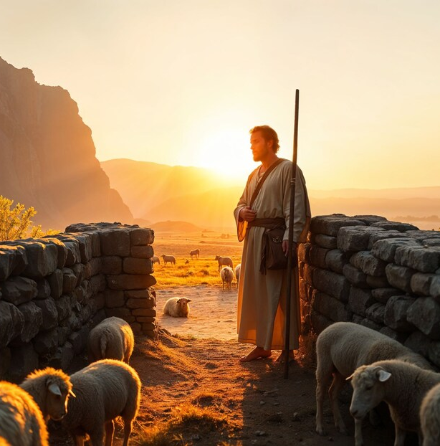
JESUS, A FONTE DE VIDA ABUNDANTE
1. A fonte de verdadeira vida
Além dessa imagem de pastor, João 10 também apresenta Jesus como a Porta das Ovelhas (v.7). Essa porta simboliza o caminho de salvação espiritual, em que um relacionamento pessoal e eterno com Deus se torna possível e, tudo o que a ovelha necessita, será encontrado em Deus.

Slide 15
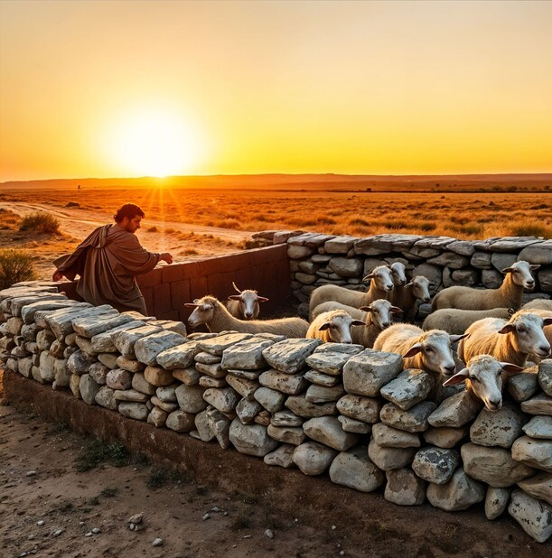
JESUS, A FONTE DE VIDA ABUNDANTE
2. A fonte de vida abundante
Nos versículos 8-10 de João 10, nosso Senhor faz um contraste entre Ele, que é a porta, e os outros que vieram antes dEle, identificados como “ladrões e salteadores” que apenas trazem roubo, morte e destruição; nosso Senhor, pelo contrário, veio trazer vida no lugar da morte e vida com abundância (v.10).

Slide 16
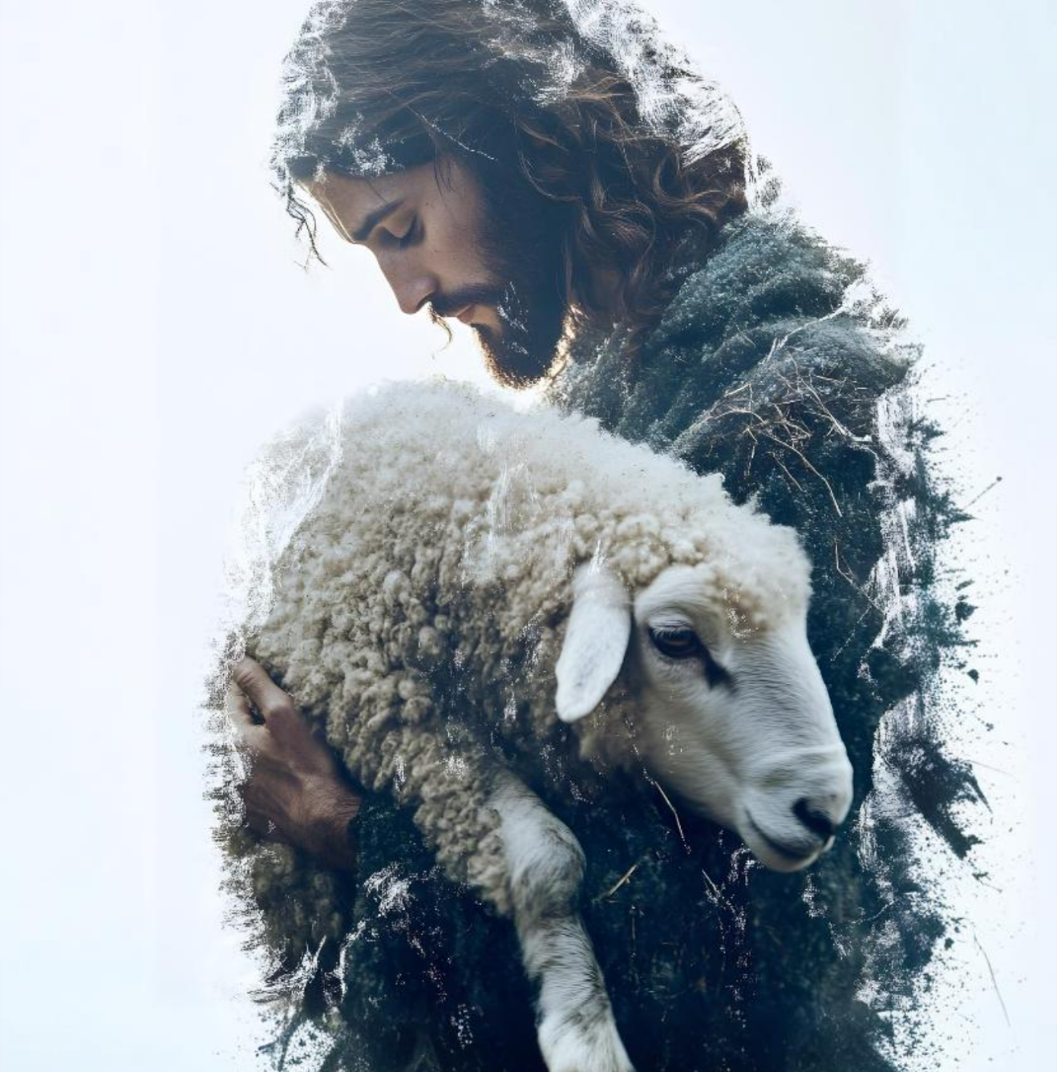
JESUS, A FONTE DE VIDA ABUNDANTE
3. A fonte de amor
A relação de Jesus com suas ovelhas é baseada no amor que pode ser testemunhado no relacionamento dEle com a Santíssima Trindade (vv.15,17). Ele é a nossa fonte transbordante de vida verdadeira e abundante.

Slide 17
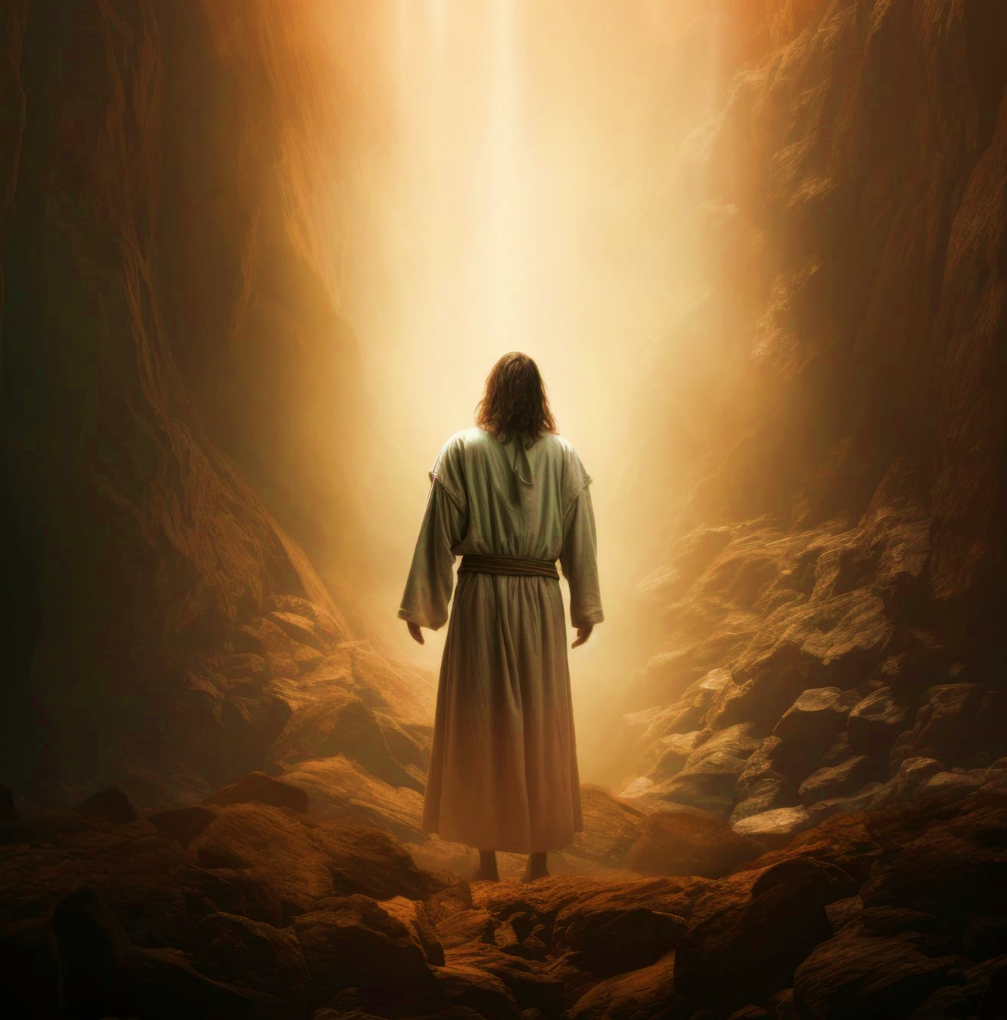
JESUS, A FONTE DE VIDA ABUNDANTE
Sinopse I
Jesus é a fonte da verdadeira vida, da vida abundante e de amor.

